Slide 1

NXT Controller
실생활 활용을 위한
대표 : 선우 한
Team-gehem

Slide 2
※ 목차 ※
사업개발 목적 및 필요성
SWOT 분석
보유기술
조직도
시스템구성도
소비자 분석
목표시장 분석
4P
STP
App
제품계발 세부계획
예상 비용
예상 손익 분기점
향후 계획
2
Team-gehem

Slide 3
1. 사업개발 목적 및 필요성
개요
내부역량
기술성
시장분석
마케팅
재무계획
향후계획
사업 목적
로봇에 관심에 많거나 교육하시는 교사님들의 편의.
사업 특징
컴퓨터와 로봇을 매개체로 적용한 쌍방향 커뮤니케이션
사업 중요성
송수신 중계 장비를 스마트폰으로 대체함으로써 연구비 절감 효과 기대
3
Team-gehem

Slide 4
2. SWOT 분석
개요
내부역량
기술성
시장분석
마케팅
재무계획
향후계획
내부 능력 외부 환경 |  | 강 점 | 약 점
 |  | - 대학생 창업에 대한 기업가 마인드 함양 - 실무경험 개발자 포진 - 사무실, 개발시설 등이 갖추어진 작업 환경 - 기존의 프로젝트 결과로 가공된 자체 라이브러리 | - 실무에 비해 낮은 개발자원 - 마케팅 인력 부족 - 프로젝트 관리 미흡
기 회 | - 협력단체의 지속적인 창업 멘토링 지원 - 스마트폰의 시장 가속화 - 진입 시장의 미개척 시장과 틈새시장 발견 - 정부적인 차원에서 학생 창업의 우대 | <우수수행과제> ▶ 틈새시장을 노린 신제품 개발 ➢▶ 정부의 창업 지원정책 참여 | <우선 보완 과제> ▶ 창업캠프, 워크샵 참여로 창업스킬 강화 ▶ 개발 인력 영입 ▶ 경영 인력 영입
위 협 | - 국내에는 NXT 소유자가 적음 - 기술적인 문제로 Google과 오라클사의 소송으로 인한 라이선스 비용 문제 소지 | <RISK 해결 과제> ▶ 해외 시장으로 매출범위 확대 ▶ iPhone 및 Web 분야 개발 환경 구축 | <장기 보완 과제> ▶ NXT에 대한 적극적인 홍보필요 ▶ 개발자 컨퍼런스와 멘토링을 통한 개발노하우 개선
4
Team-gehem

Slide 5

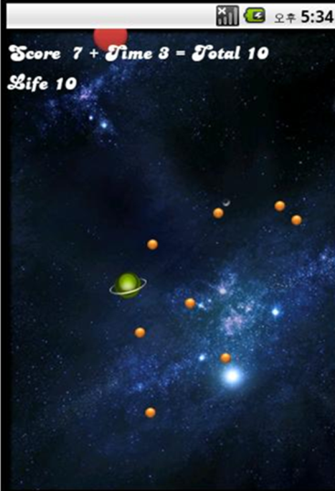
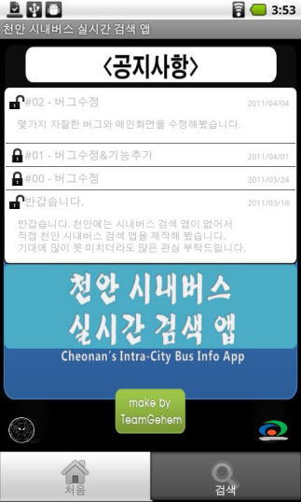
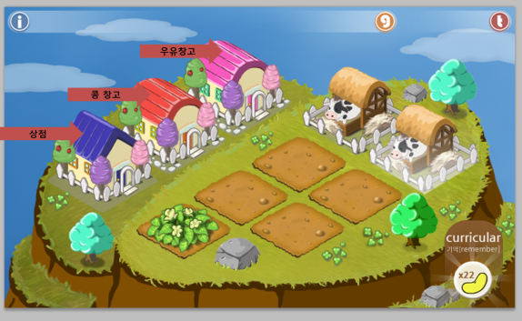
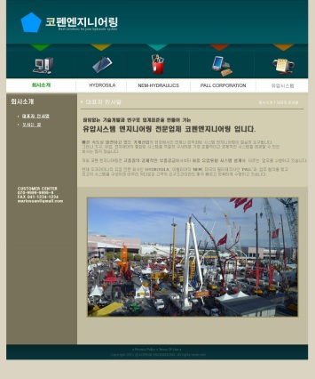
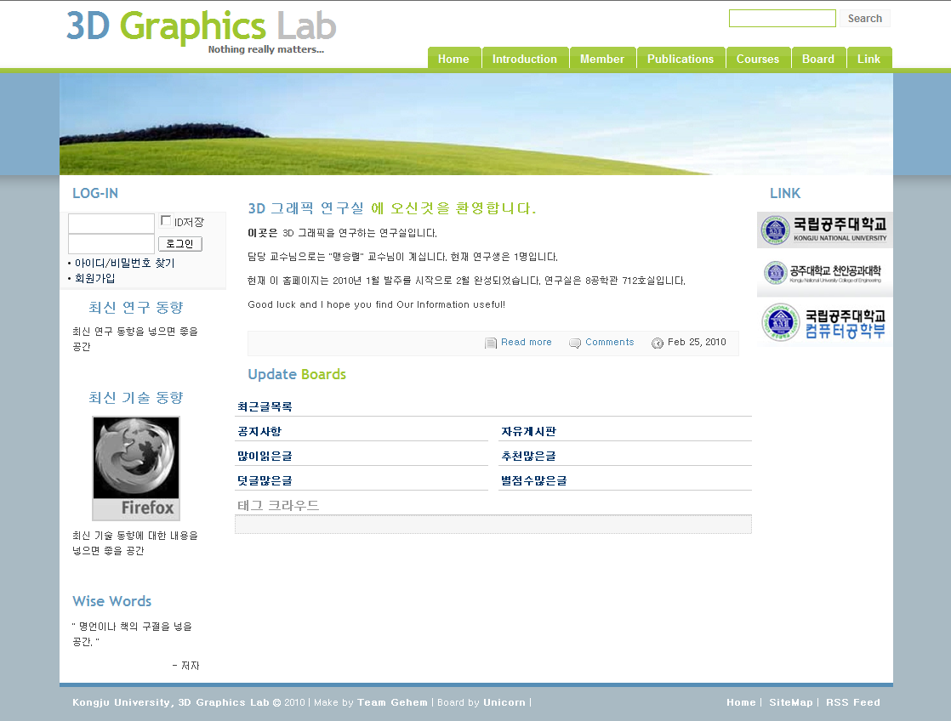
3. 보유 기술
개요
내부역량
기술성
시장분석
마케팅
재무계획
향후계획
스마트폰 App 을 비롯하여 서버관리 기술, 웹 제작 기술을 보유.
11:1 랜덤채팅 App팅 App
2D 엔진 예제 게임
버스 검색 App
2D 엔진 제작 게임
기업 홈페이지
연구실 홈페이지
5
Team-gehem

Slide 6
4. 조직도
개요
내부역량
기술성
시장분석
마케팅
재무계획
향후계획
기획 및 설계
(전 동아리원)
NXT 조립 및 그래픽
(최재혁)
APP 개발
(강현구, 선우한)
Server 개발
(정승기, 김남훈)
6
Team-gehem

Slide 7
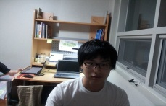




5. 시스템 구성도
개요
내부역량
기술성
시장분석
마케팅
재무계획
향후계획
중계단말장치
무선탐사로봇
컨트롤러 및 중계서버
SERVER
CAM
MIC
CONTROL
7
Team-gehem

Slide 8
6. 소비자 분석
개요
내부역량
기술성
시장분석
마케팅
재무계획
향후계획
2011년 3월 부터 가파른 상승세
8
Team-gehem

Slide 9
7. 목표시장 분석
개요
내부역량
기술성
시장분석
마케팅
재무계획
향후계획
출처 : 안드로이드사이드 - http://www.androidside.com/B16/15221
9
Team-gehem

Slide 10
8. 4P
개요
내부역량
기술성
시장분석
마케팅
재무계획
향후계획
Product
기존의 앱과는 달리 Pc를 연동하여 차별적인 기능을 내세움
Price
가격부담이 없음
Promotion
공주대학교 학과 위주 홍보
Place
동시다발적 판매
10
Team-gehem

Slide 11
9. 제품 개발 세부 계획
개요
내부역량
기술성
시장분석
마케팅
재무계획
향후계획
단 계 | 내 용 | 2012년도 ~ 2013년도 |  |  |  |  |  |  |  |  |  | 비 고
 |  | 4월 | 5월 | 6월 | 7월 | 8월 | 9월 | 10월 | 11월 | 12월 | 1월
기 획 | 개발 기획 및 설계
메인 서버 | 서버 개발
 | App 개발
테스트 | 1차 시제품 개발 및 테스트 |  |  |  |  |  |  |  |  |  |  | Alpha
 | 2차 시제품 개발 및 테스트 |  |  |  |  |  |  |  |  |  |  | Beta
프로모션 | 마켓 등록
 | 웹사이트 홍보
유지보수 | 제품 피드백 및 패치 |  |  |  |  |  |  |  |  |  |  | 대외 평가
 | 다음 버전 업데이트
11
Team-gehem

Slide 12
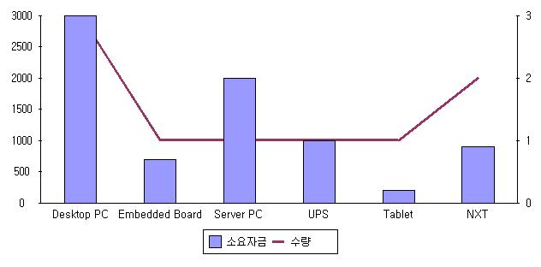
10. 예상 비용
개요
내부역량
기술성
시장분석
마케팅
재무계획
향후계획
총 금액 : 2100 천원
단위 : 천원
단위 : 개
기보유
도입예정
12
Team-gehem

Slide 13
11. 예상 손익 분기점
개요
내부역량
기술성
시장분석
마케팅
재무계획
향후계획
년도
배너광고 수입 = 100원
13
Team-gehem

Slide 14
12. 향후 계획
개요
내부역량
기술성
시장분석
마케팅
재무계획
향후계획
아이폰 용 어플리케이션 제작
소비자들의 요구를 바탕으로 업데이트 실시
실용성 향상
14
Team-gehem

Slide 15
Q & A
15
Team-gehem

Slide 16
THANK YOU
Team-gehem
16

